Slide 1


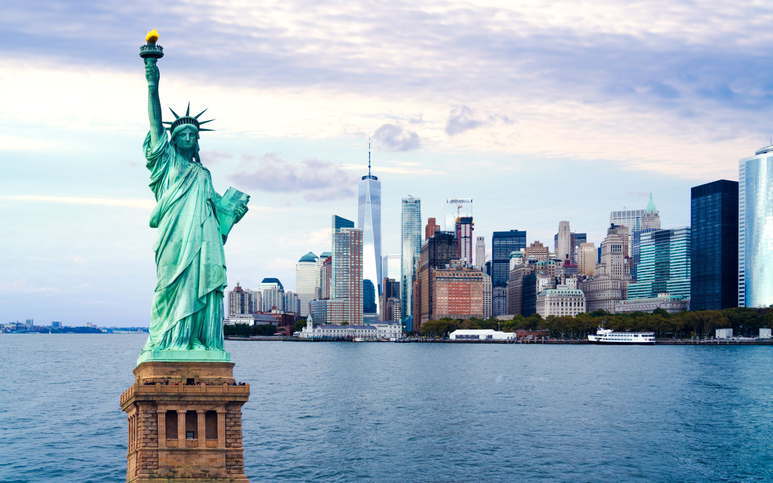
Freshmen 101
How to not mess up your first year at KMITL

Slide 2
Topics
About Me
จากมัธยมสู่รั้วมหาลัย
เตรียมตัวเรียน
อุปกรณ์การเรียน
การแบ่งเวลา
หมดไฟทำยังไงดี

Slide 3

About Me!
Computer Engineering
Sophomore
GitHub: ApexTone
Facebook: ธนพล วงศ์อาษา
Instagram: ApexTone_

Slide 4
STORY TIME

Slide 5
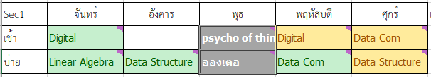
จากมัธยมสู่รั้วมหาลัย: การเรียนการสอน
ไม่ได้มีเรียนทุกวัน เรียนวันละไม่เกิน 3 วิชา
เลือกวิชาที่อยากเรียนได้
จำกัดจำนวนคนที่ลงเรียนได้
บางวิชาไม่ได้เปิดให้เรียนทุกเทอม
ลงทะเบียนปกติ => ลงให้เร็วที่สุด
ลงทะเบียนล่วงหน้า => Pray to RNGsus
อาจารย์ไม่ได้สอนครบทุกเรื่อง
ใส่ชุดสุภาพเรียนได้

Slide 6
จากมัธยมสู่รั้วมหาลัย: เพื่อน
เพื่อนมีความหลากหลายมากกว่า
เลือกคบเพื่อนดี ๆ
ช่วยกันเรียน
พยายามทำกิจกรรมเพื่อหาเพื่อนใหม่

Slide 7
การเตรียมตัวเรียน
เนื้อหามัธยม
Calculus 1, 2 (ปี 1) => Limit, Diff, Integrate
Linear Algebra (ปี 2) => Matrix
Probability & Statistics (ปี 2)
ศึกษาเนื้อหาก่อนเรียน
หลายวิชาให้แผนการเรียนไว้แล้ว
อาจารย์อาจสอนในห้องไม่เข้าใจ

Slide 8

การเตรียมตัวเรียน
แหล่งความรู้
เพื่อน, รุ่นพี่
YouTube
Geeks for Geeks => ใช้บ่อยในวิชา Data Structures and Algorithms
Stack Overflow

Slide 9
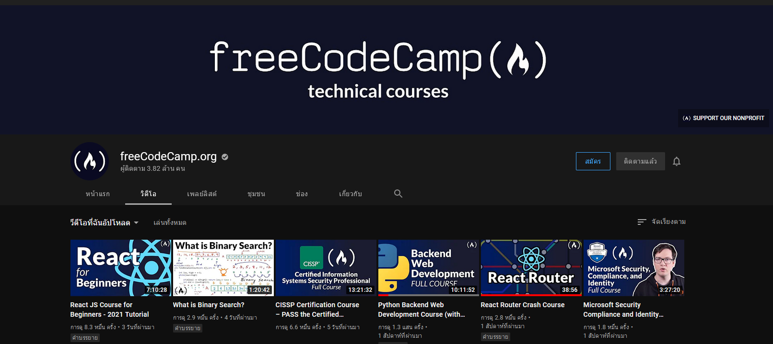

Slide 10
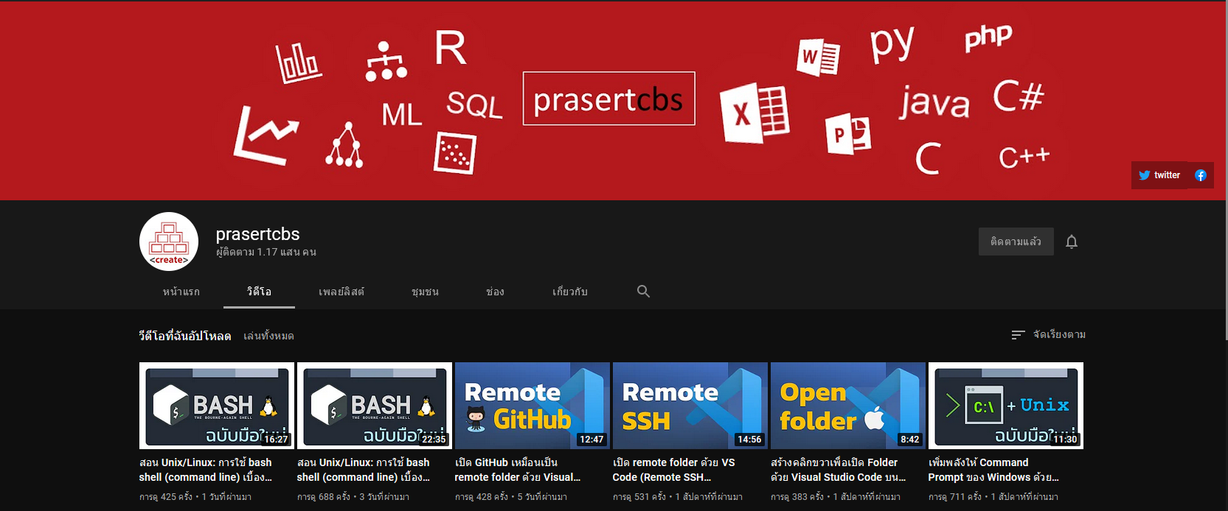

Slide 11
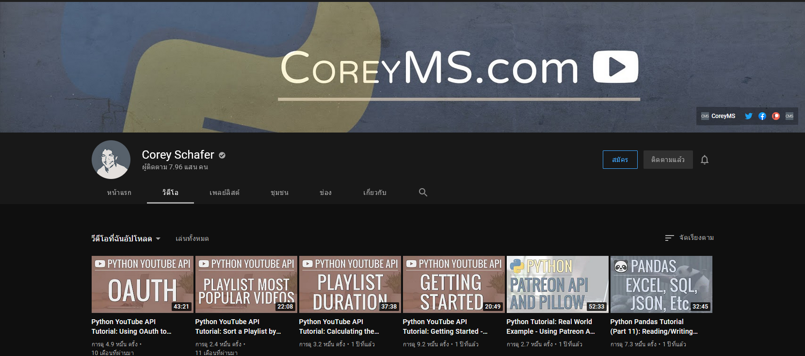

Slide 12
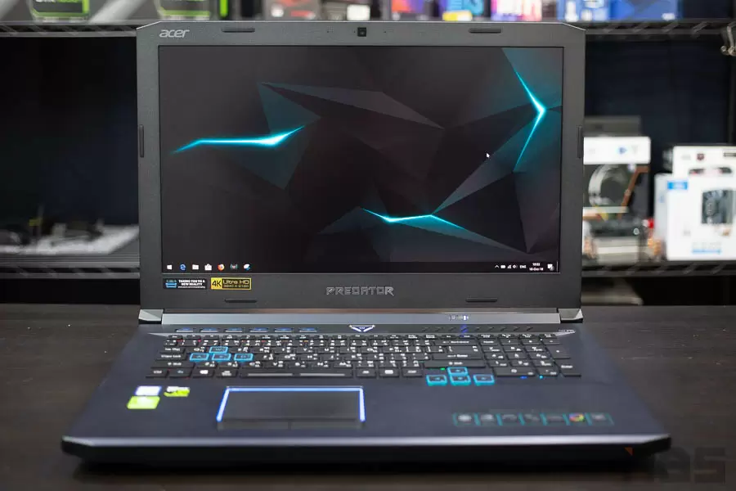
อุปกรณ์การเรียน
Notebook/PC
สเปคกลางถึงสูง => IDE บางตัวกินทรัพยากรเยอะ
Customer Service ดี
มีประกัน
น้ำหนักเบา

Slide 13
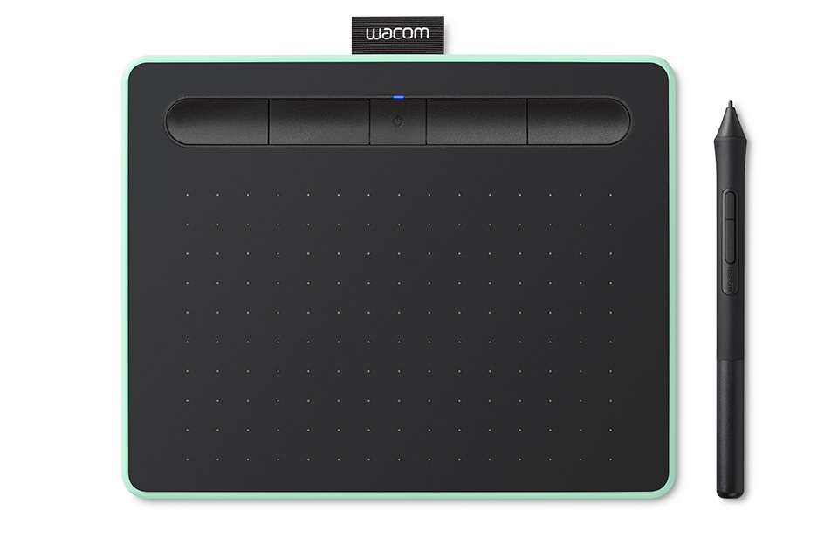
อุปกรณ์การเรียน
iPad/เมาส์ปากกา (Optional)
อาจารย์แจกสไลด์ทุกวิชา ส่วนใหญ่แจกก่อนเริ่มเรียน
ประหยัดเวลาและสวยกว่าจดลงกระดาษ
แชร์ให้เพื่อนง่าย
iPad แนะนำ GoodNotes => เพื่อนหลายคนใช้
เมาส์ปากกา แนะนำ OneNote (Windows)

Slide 14





อุปกรณ์การเรียน
IDE/Text Editor
C/C++ => Visual Studio
Java => NetBeans, IntelliJ IDEA
Python => PyCharm
Arduino => Arduino IDE
ทุกอย่าง => Visual Studio Code
Please use Dark Mode!!!

Slide 15
อุปกรณ์การเรียน
ซอฟต์แวร์อื่น ๆ
Microsoft Teams, Discord, Zoom
Microsoft Office Suite
Acrobat PDF Reader
Git
Trello

Slide 16
การแบ่งเวลา
เริ่มเรียนเช้าสุด 08.45 เลิกเรียนเย็นสุด 19.30
ให้ความสำคัญกับงานมหาลัย โดยเฉพาะงานกลุ่ม
เวลาว่าง+วันหยุด
พักผ่อน
เรียนซ้ำเรื่องที่ไม่เข้าใจ
เรียนเรื่องที่จะได้ใช้ต่อ ๆ ไป
รับงานนอกมาทำ

Slide 17
การแบ่งเวลา
Pomodoro Technique
ทำงาน 25 นาที พัก 5 นาที สลับ 4 ครั้ง
พักยาว 15-30 นาที
Deep Work
จดจ่อกับงานเท่านั้น 90 นาที

Slide 18
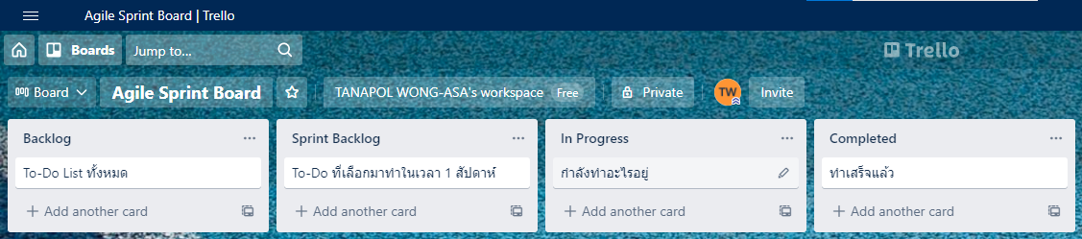
การแบ่งเวลา
Agile
Backlog
Sprint Backlog
In Progress
Completed

Slide 19
หมดไฟทำยังไงดี
พักผ่อน
ปรึกษารุ่นพี่/เพื่อน
หาแรงบันดาลใจ

Slide 20
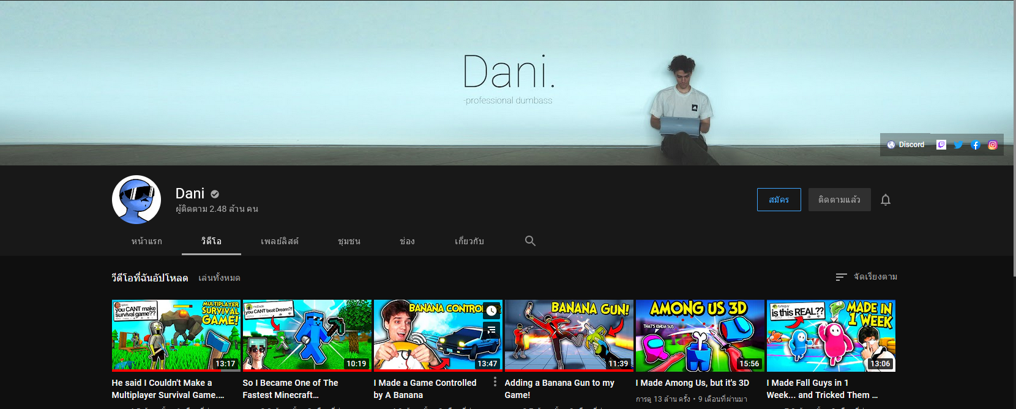

Slide 21
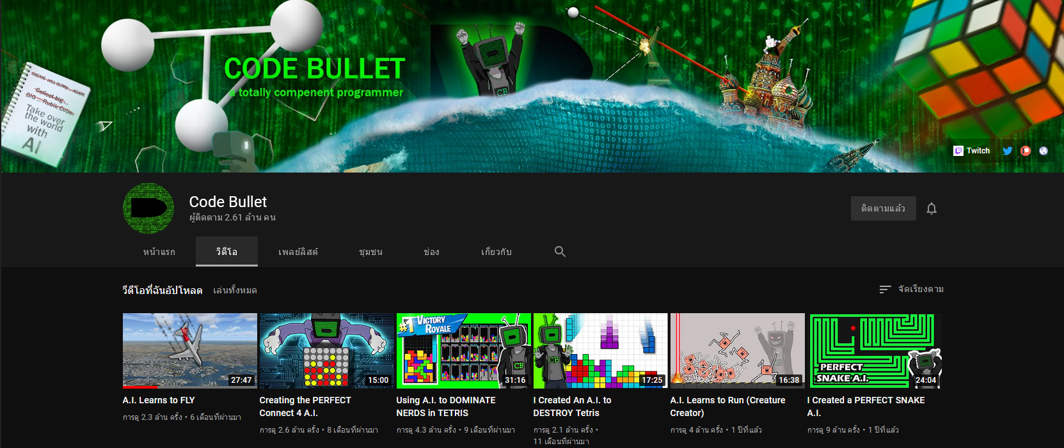

Slide 22
พระเยซูตรัสตอบว่า “เพราะว่าพวกท่านมีความเชื่อน้อย เราบอกความจริงกับท่านทั้งหลายว่า ถ้าพวกท่านมีความเชื่อเท่าเมล็ดมัสตาร์ดเมล็ดหนึ่ง พวกท่านจะสั่งภูเขานี้ว่า ‘จงเคลื่อนจากที่นี่ไปที่โน่น’ มันก็จะเคลื่อนไป และสิ่งใดที่เป็นไปไม่ได้สำหรับพวกท่านจะไม่มีเลย”
มัทธิว 17:20

Slide 23


